Slide 1
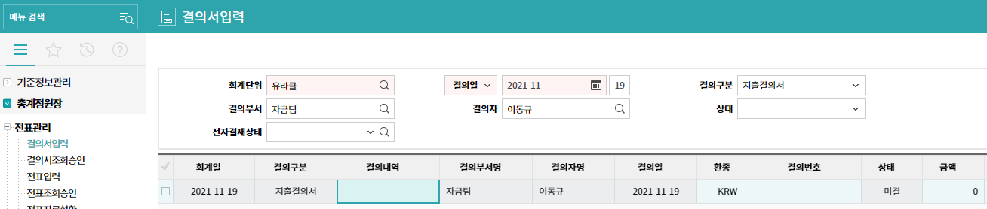

Chapter06.매입세금계산서 처리 방법
▲ 외주비 또는 기타 매입세금계산서의 지출결의서 상신 및 처리
1. “결의서 입력＂
2. 추가 버튼
클릭
3. 계산서
발행일
계산서 발행일을 모를 경우 아래에 계산서 조회를 통해 확인 후 입력
사용방법
1.ERP메뉴에서 “결의서입력” 검색
2.추가버튼 클릭하여 그리드를 생성합니다.
3.회계일은 세금계산서가 발행된 작성일과 동일합니다. (만약 모를 경우, 아래 내용을 모두 입력한 다음 저장하기 전에 수정하셔도 됩니다.)
결의내역은 지출내역을 기재합니다. (예: 프로젝트명_이동규(10월분))
=>다음장에 계속

Slide 2
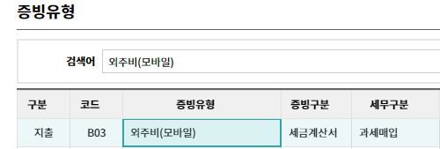
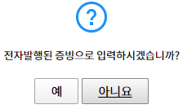
Chapter06.매입세금계산서 처리 방법
▲ 외주비 또는 기타 매입세금계산서를 처리하는 메뉴
5. 거래처 검색
6. 적요입력
7. 증빙유형 선택
5. 거래처명을 검색합니다.
6. 적요에는 외주비 또는 소모품 등 매입 목적에 대한 사유를 입력하여 구분합니다. (예: 프로젝트명_이동규(10월분))
7. 증빙유형은 “외주비“, “소모품“ 등 해당 매입 성격에 맞는 계정을 입력합니다.
세금계산서가 발행되었을 경우에는 전자발행된 증빙 입력 “예”를 클릭 한 후 발행된 세금계산서를 불러옵니다.
(용역매출과 관련된 외주비일 경우 “외주비(모바일)” / 유지보수 매출과 관련된 외주비일 경우 “외주비(모피어스유지보수)” 선택.)

Slide 3
Chapter06.매입세금계산서 처리 방법
▲ 외주비 또는 기타 매입세금계산서를 처리하는 메뉴
9. 세금계산서 자동 입력됨
8. 예산단위
선택
10. 계정선택
11. 비용센터
선택
12. 프로젝트선택
8. 예산단위 : ‘(미통제)지출’ 선택
9. 불러온 세금계산서 내용이 자동으로 입력됩니다.
10. 계정은 성격에 맞는 회계기표계정을 선택합니다.
11. 비용센터: 외주비일 경우“해당프로젝트의 사업본부“, 그 외 일반 비용은 소속부서로 선택합니다.
12. 해당 비용과 관련한 프로젝트 선택를 선택, 만약 프로젝트가 아니라면 “전사매출”을 선택하며, 모든 입력이 끝났다면 결재를 상신합니다.
=>다음장에 계속

Slide 4
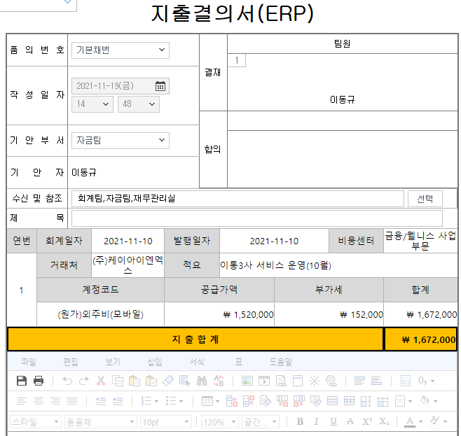

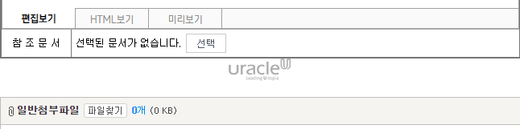
Chapter06.매입세금계산서 처리 방법
▲ 외주비 또는 기타 매입세금계산서를 처리하는 메뉴
사용방법
13. 결재라인 선택
16. 전표처리 클릭
13.결재라인을 지정합니다.
(전결권은 “게시판 위임전결규정“ 확인)
14.참조문서는 원 기안지를 첨부합니다.
원기안지가 누락될 경우 결재 반려사유가 됩니다.
15. 지출 증빙 문서들을 첨부합니다.
외주비일 경우 실행계획서, 외주계약품의서 등을 첨부하며,
누락 시 결재 반려사유가 됩니다.
16. 결재가 모두 승인되어 종결되었다면, ERP에서 전표처리를 진행합니다.
=>다음장에 계속
14. 원기안지
참조
15. 관련
첨부서류

Slide 5
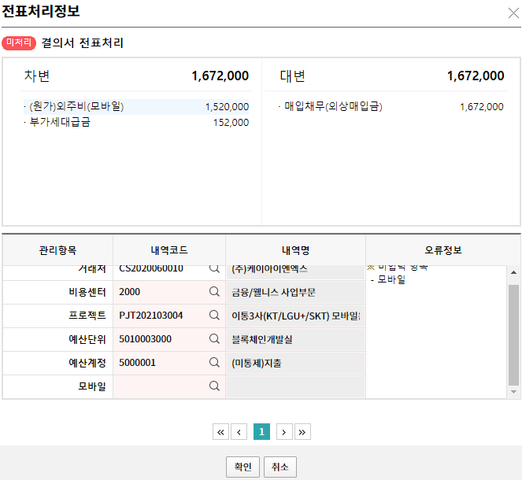
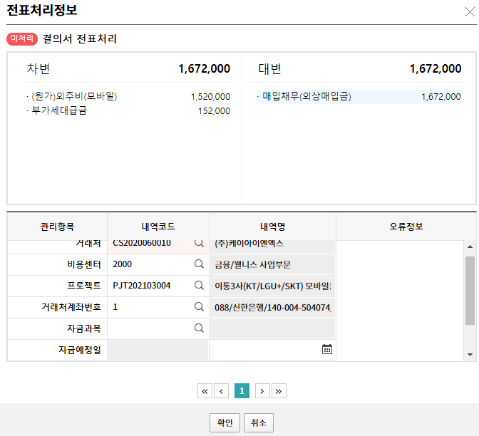
Chapter06.매입세금계산서 처리 방법
▲ 외주비 또는 기타 매입세금계산서를 처리하는 메뉴
17. 용역 및 운영 입력
18. 대금 지급 예정일 설정
17. 용역매출과 관련된 외주비일 경우 “외주비(모바일)” / 유지보수 매출과 관련된 외주비일 경우 “외주비(모피어스유지보수)” 선택.
18. 계약서 상 대금지급일을 확인 후 설정합니다. (지급예정일이 휴일일 경우 그 다음날로 지정).
끝.

